Slide 1
Rencontre du comité provincial des Écoles en santé
9 juin 2016

Slide 2
Bienvenue et présentation
Thème: Santé et bienêtre du personnel
Inscrire une activité que vous avez déjà fait pour la santé et bienêtre du personnel.
Ou
Inscrire une activité santé que vous aimeriez faire avec votre équipe de travail.

Slide 3
École De la Rose Sauvage Champion de la santé

Slide 4
Bilan de l’année 2015-2016
3 axes de la planification stratégique 2014-2017:
Axe 1 – Politique et procédure en santé
Axe 2 – Éducation et formation
Axe 3 – Mécanisme de collaboration (équipe de santé)

Slide 5
Bilan de l’année 2015-2016
Axe 1 – Politique et procédure en santé
L’ébauche des directives administratives de la santé et bienêtre des élèves et du personnel des écoles francophones a été soumises à la FCSFA. Nous attendons une rencontre pour discuter de cette ébauche.
Remis une nouvelle demande de financement au Wellness Fund pour l’année 2016-2017. Nous avons reçu 58 000$ pour soutenir l’initiative des 3 axes.
Remis une demande de financement à TD Amis de l’environnement pour des projets environnementales. Tous les projets ont été acceptés. Nous avons reçu 42 500$ pour soutenir des projets de Jardin intérieur (Tower Garden), Classe de plein air pour la maternelle ainsi qu’un projet de jardin scolaire.

Slide 6
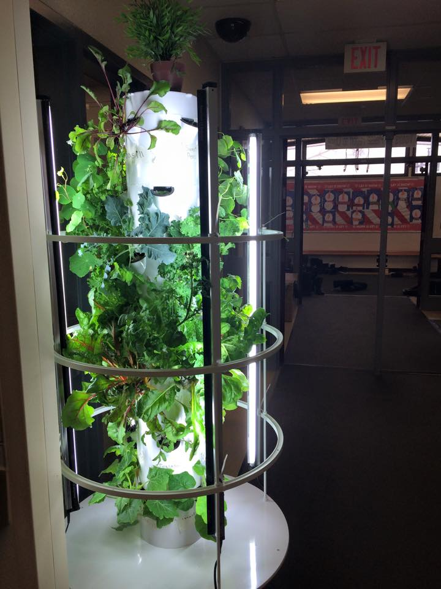
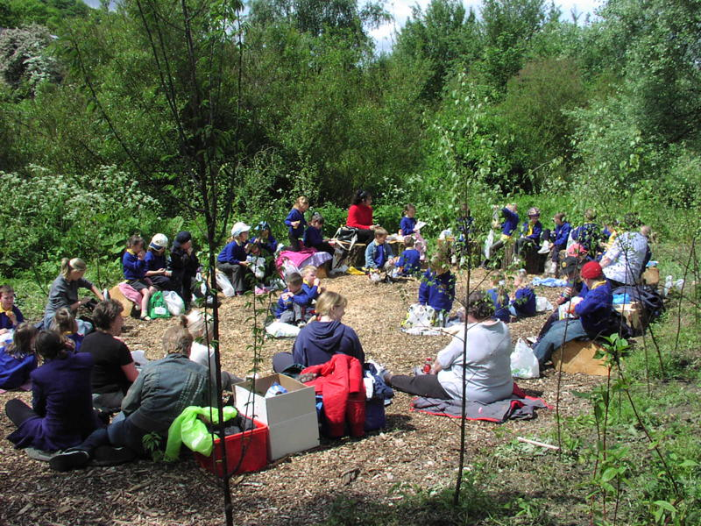
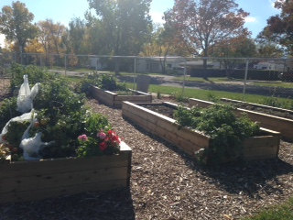
3 types de demandes: classe de plein air du CSCN, Tour verte et jardin scolaire
11 projets de Tour verte pour le CSNO (2), CSCN (3) et CSFS (6)
1 projet de classe plein air du CSCN
1 projet de jardin communautaire du CSFS

Slide 7
Remise d’une demande de financement auprès du Secrétariat francophone pour 3 projets: Webinaire, mini-capsule de jeux de récréations et de traduction d’une ressource – jeu de carte Lucky 7.
Coordonner les 3 rencontres du comité provincial.
Rassembler des histoires de succès des initiatives en santé à travers la province. 2 nouvelles capsules vidéos seront finalisés en juin 2016:
Classe verte de l’école Notre-Dame-des-Monts de Canmore
Capsule du comité provincial des Écoles en santé.

Slide 8
Capsule vidéo « Classe verte » de l’école Notre-Dame-des-Monts (Canmore)
Une classe qui bouge beaucoup!

Slide 9
Une diversité d’ameublement pour les élèves
Projet de jardin intérieur (Tower garden)

Slide 10
Nouveau site Web de la FSFA avec composante Écoles en santé
À venir cette été: un info-lettre de la FSFA

Slide 11
Bilan de l’année 2015-2016
Axe 2 – Éducation et formation
1 atelier pour les parents lors du Colloque de la FPFA comme titre Éducation et santé: le succès de la collaboration!
1 session de formation au NCTCA pour la livraison d’ateliers de santé et bienêtre en collaboration avec Alberta Health Services et le Réseau d’adaptation scolaire:
Déjeuner des champions – 40 participants
1 rencontre de réseautage entre les champions avec atelier de champion de santé en 1 sou – 22 participants
Ateliers: Récréation Réussie, Les zones de régulation, Le comportement: un site web pour appuyer votre développement professionnel.

Slide 12
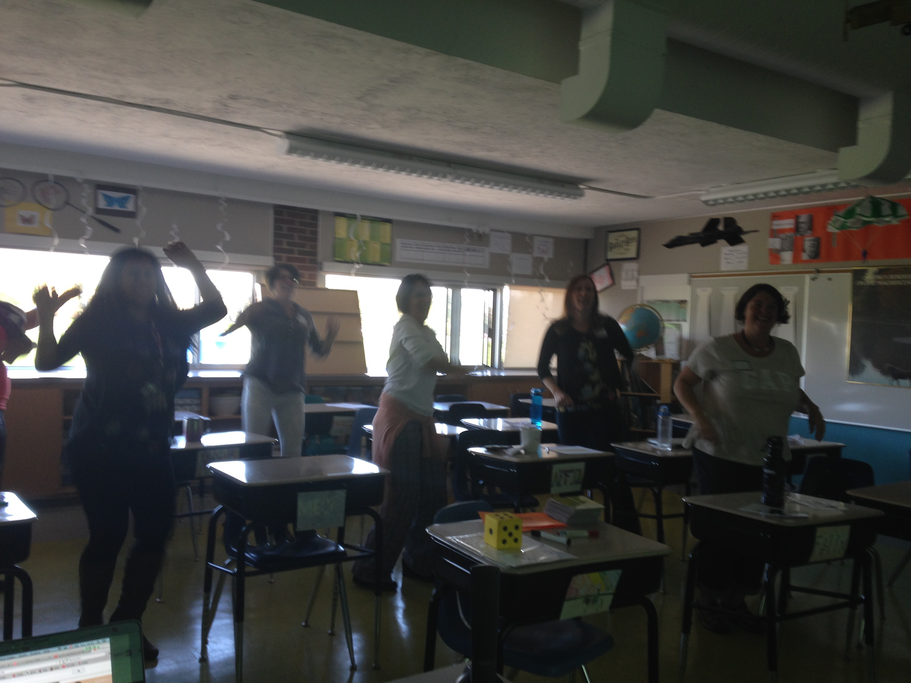
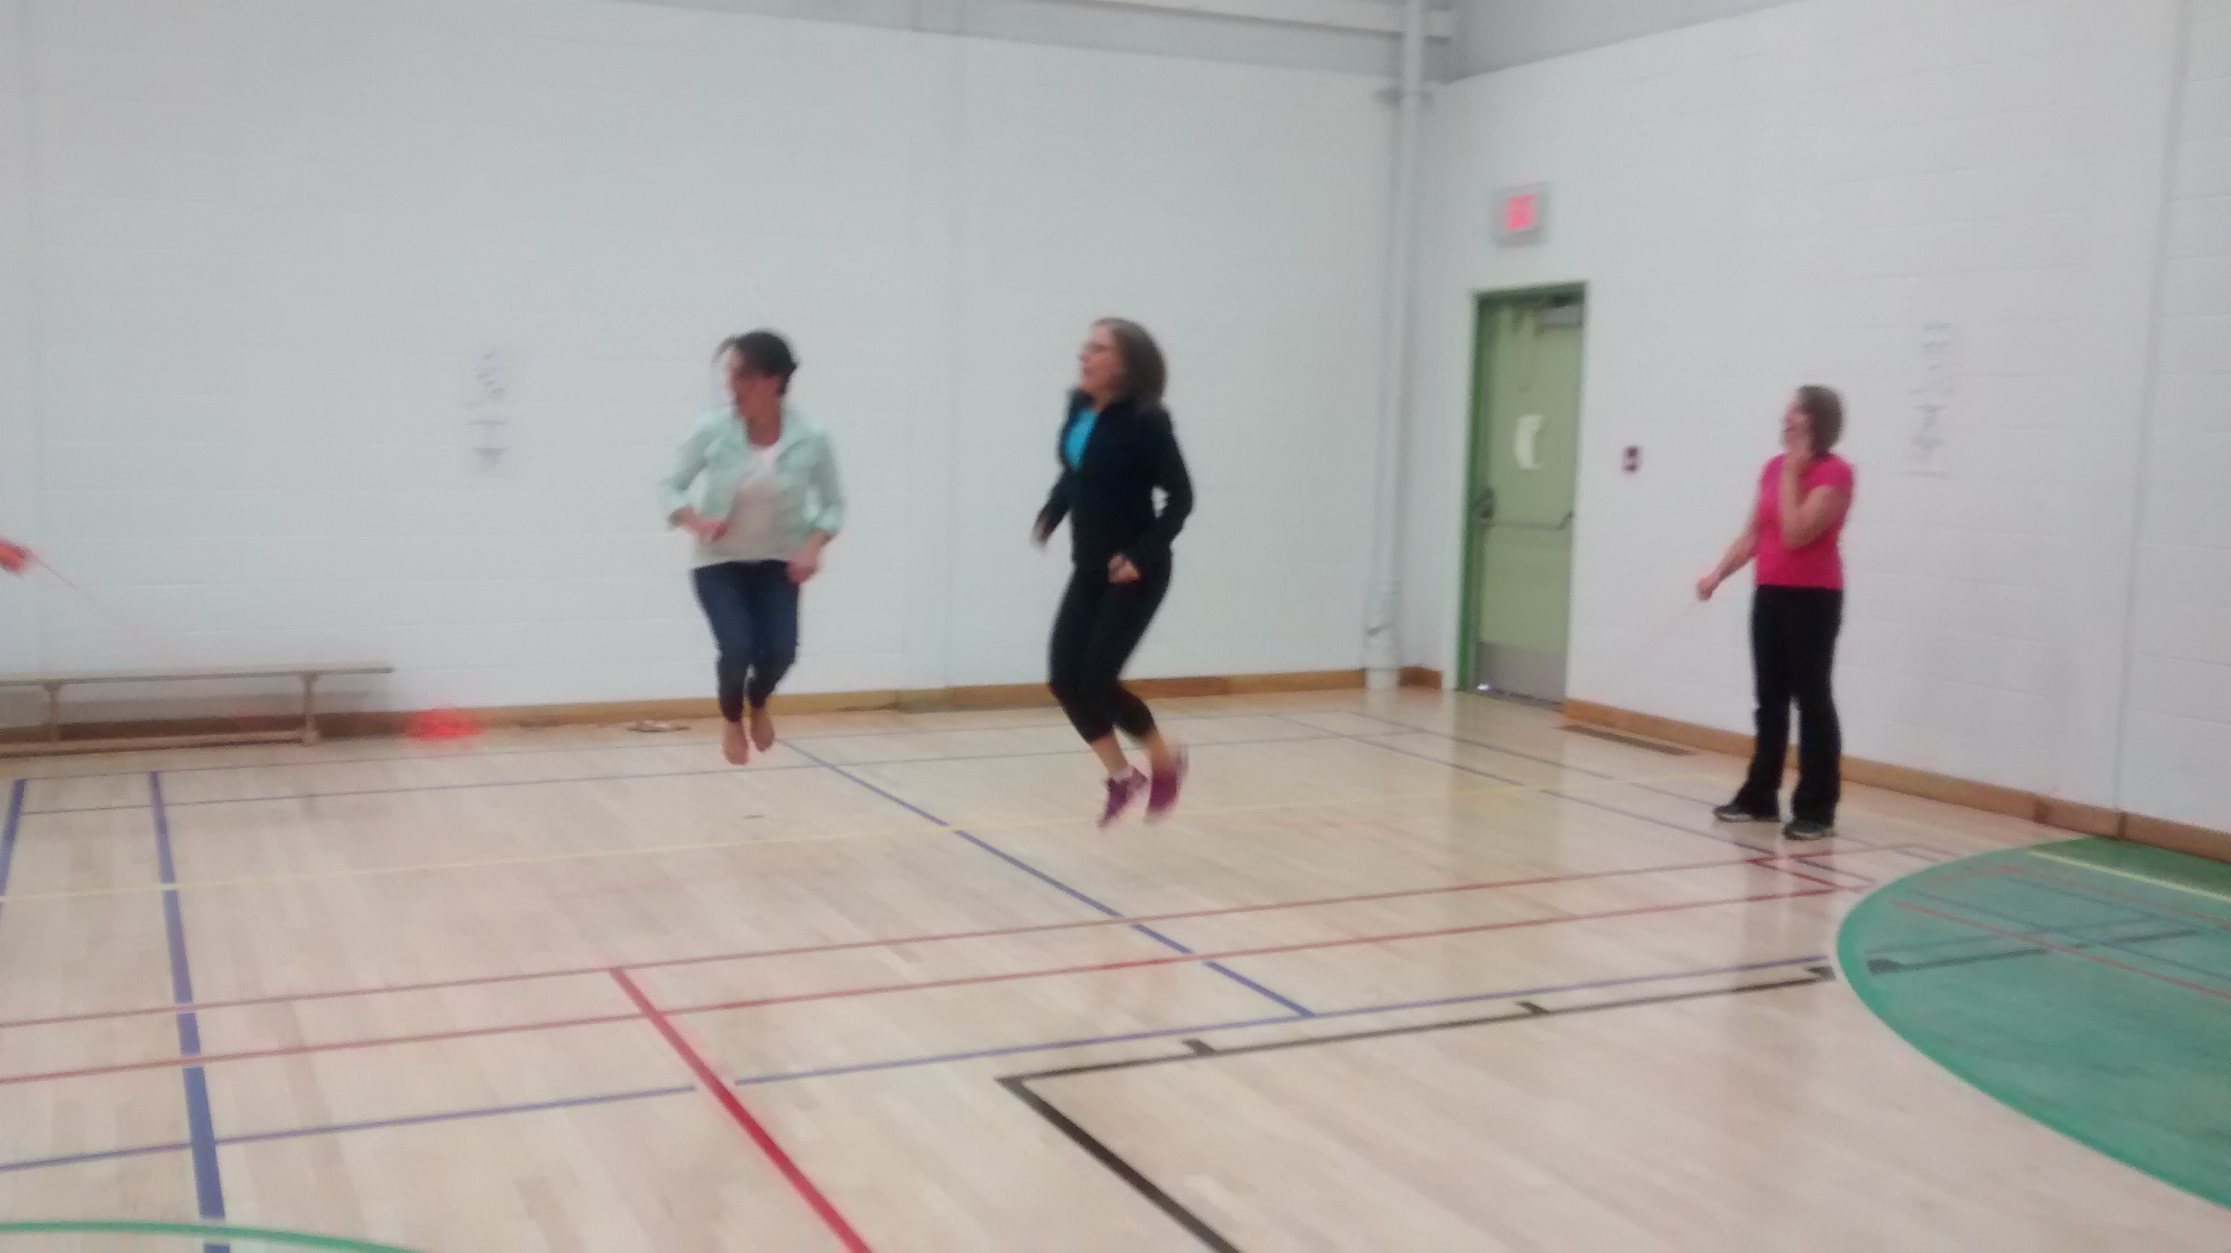
1 atelier de Récréation Réussie pendant la formation Entre-Aides des aides-élèves et 3 formations dans les écoles francophones pour les enseignants élémentaires.
2 rencontres avec des Conseils d’école francophones pour parler de l’Approche globale de santé en milieu scolaire. Partenariat avec l’ACFA pour créer un webinaire disponible pour tous les conseils d’école.

Slide 13
Développer des nouvelles ressources en santé en français - Livret Arc-en-ciel en partenariat avec Parkland School Division.
Tournée provinciale du conférencier Étienne Boulay dans les écoles francophones:
2 écoles du FrancoSud à Calgary
1 école du Centre-Nord à Edmonton
5 écoles du Centre-Est pendant le BBSV – Plamondon
1 école au Nord-Ouest - Falher

Slide 14
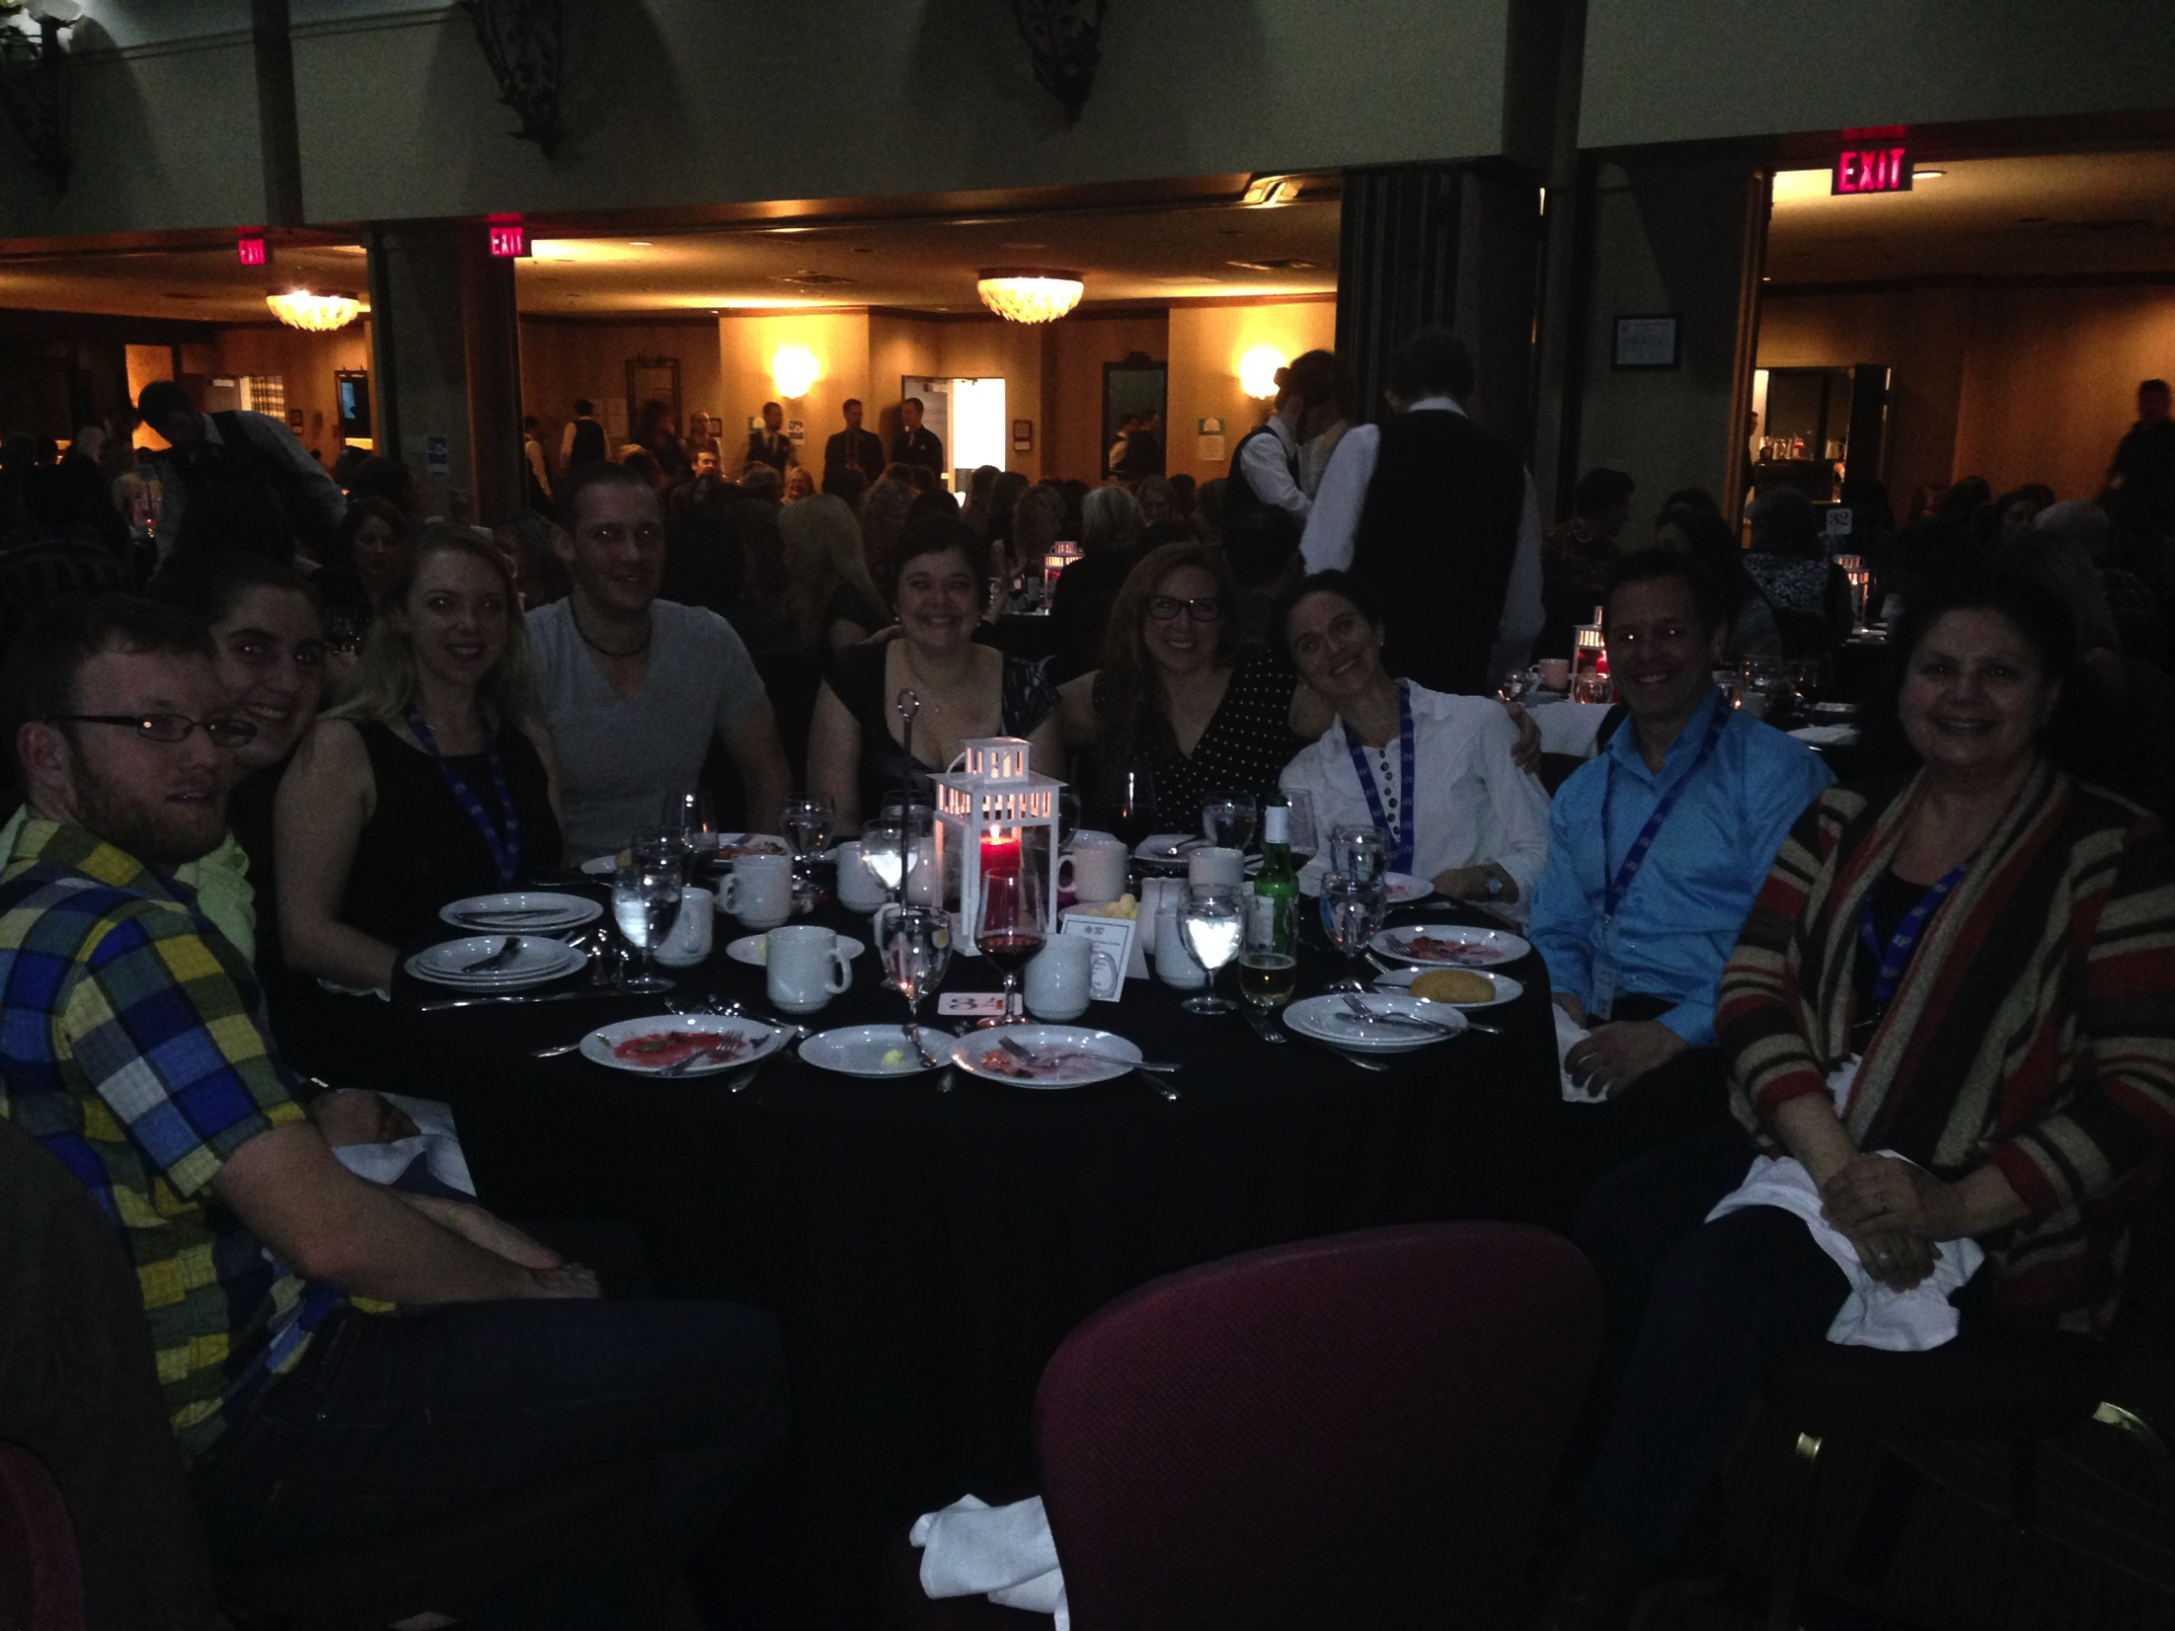
9 professeurs, 1 agente de liaison communautaire, 1 administrateur et 1 agente de projets de la FSFA ont participé à la formation Shaping the Future à Kananasksis.

Slide 15
Bilan de l’année 2015-2016
Axe 3 – Mécanisme de collaboration
1 rencontre provinciale à Edmonton des champions de la santé avec les organismes partenaires – 25 champions présents.
3 rencontres régionales des champions de la santé au printemps 2016: Conseil scolaire Nord-Ouest (Grande-Prairie), Conseil scolaire Centre-Nord (Edmonton) et Conseil scolaire FrancoSud (Calgary).
32 champions de santé à travers la province.
Appui de partenaires: 3 conseils scolaires, projet Espoir, Alberta Health Services, Ever Active School.

Slide 16
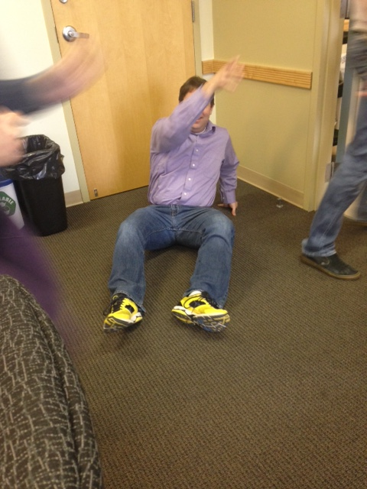
Formation des champions de santé en photos

Slide 17
Participation de 2 écoles francophones au HASS – Healthy Active School Symposium (Edmonton et Okotoks)
Collaboration avec Alberta Health Services – rencontre mensuelle
Projet de promotion de vie active communautaire
Prendre les escaliers #marchesanté

Slide 18
Des ressources humaines sont en place pour évaluer les initiatives et développement des écoles en santé.
Une coordination en place jusqu’en 2017
1 nouveau poste de coordonnateur scolaire à la FSFA pour appuyer le projet des classes vertes des classes de maternelles du CSCN ainsi que les tournois interscolaires à travers la province.
Chaque conseil scolaire a identifié un représentant pour le comité provincial.
Appui du Réseau santé albertain

Slide 19
Composition des membres du comité provincial
Conseil scolaire Centre-Nord
Conseil scolaire Nord-Ouest
Conseil scolaire FrancoSud
Conseil scolaire Centre-Est
Consortium provincial francophone
Alberta Health Services
Fédération des conseils scolaires francophone de l’Alberta
Secrétariat provincial de l’ACFA
Fédération des parents francophones de l’Alberta
Campus St-Jean
Réseau santé albertain
Réseau d’adaptation scolaire
Alberta Education
Direction d’école
FJA
Projets Espoir

Slide 20
Présentation

Slide 21
Rôle du champion de la santé

Slide 22
Tour de table des partenaires
Est-ce que vous avez un projet de santé que vous pouvez partager?
Avez-vous entrepris une nouvelle initiative de santé depuis notre dernière rencontre?
Un exemple de support au bienêtre du personnel

Slide 23
Date des prochaines rencontres du comité provincial
25 novembre 2016 – 9h à 12h (journée après le Consortium provincial)
8 février 2017 – 13h à 16h
Date à retenir
Rencontre provinciale de tous les champions – automne 2016 à Edmonton
9 février 2017 – Déjeuner des champions

Slide 24
MERCI
Pour plus d’informations:
Renée Levesque-Gauvreau
Agente de projet – Promotion de la santé
Fédération du sport francophone de l’Alberta (FSFA)
780-469-1367
r.gauvreau@lafsfa.ca
www.lafsfa.ca

